Slide 1

CHÀO MỪNG CÁC CON
ĐẾN VỚI TIẾT HỌC

Slide 2

Toán
Thực hành lắp ghép, xếp hình khối (30)

Slide 3
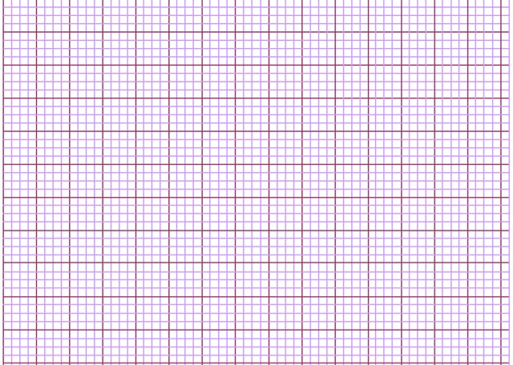
Thứ ba ngày 21 tháng 2 năm 2023
Toán
Thực hành lắp ghép, xếp hình khối (30)

Slide 4







Yêu cầu cần đạt
- Thực hành lắp ghép, xếp hình khối.
- Phát triển các năng lực toán học.

Slide 5











Luyện tập

Slide 6
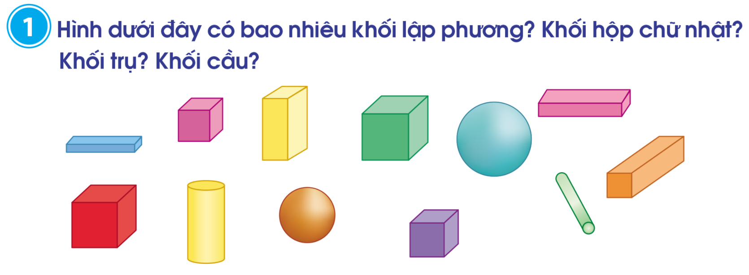

Slide 7





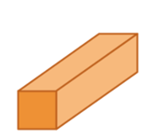






1
2
5
3
4
12
11
7
8
9
6
10
Khối lập phương:
Khối trụ:
Khối hộp chữ nhật:
Khối cầu:

Slide 8
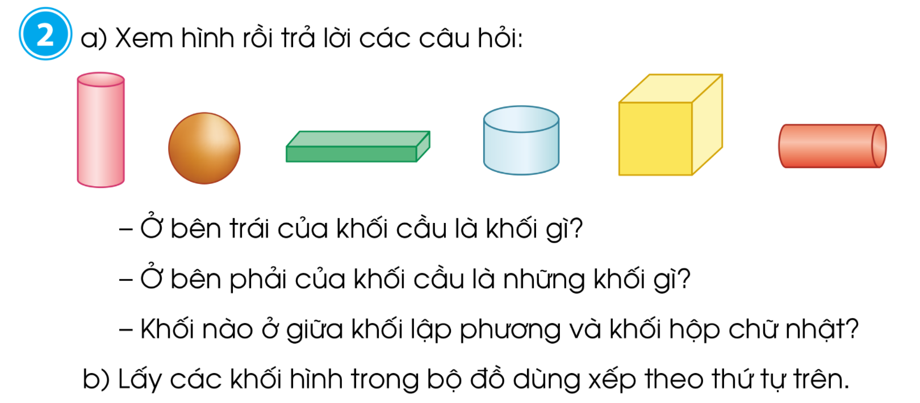
1
5
6
2
3
4
khối hộp chữ nhật
khối trụ
khối lập phương
khối trụ
khối cầu
khối trụ

Slide 9
Thực hành

Slide 10
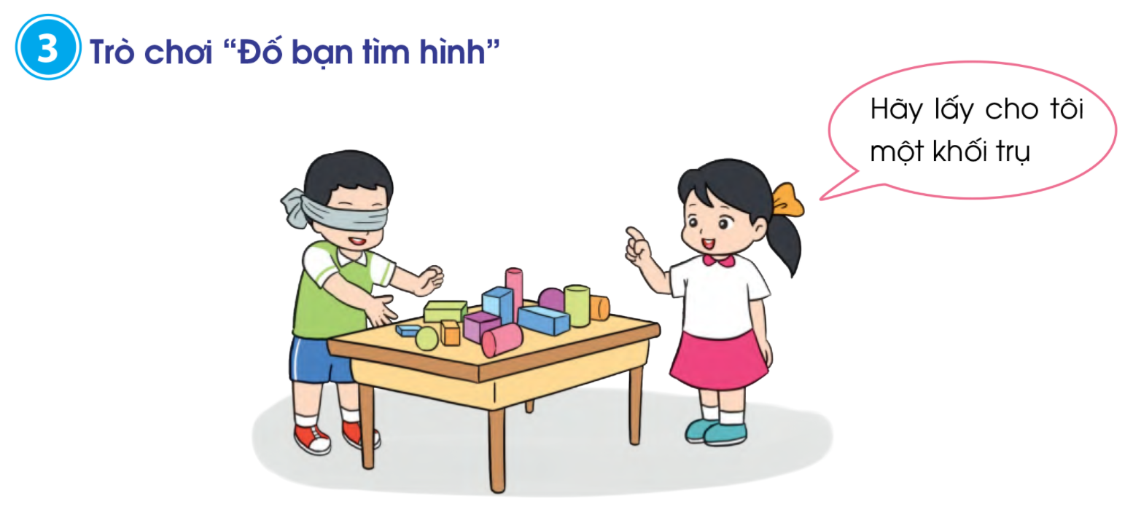

Slide 11
Dặn dò
- Hoàn thành bài 1, 2, 3 trong Vở bài tập toán in trang 30, 31.
- Xem bài Thực hành lắp ghép, xếp hình khối
(trang 31).

Slide 12
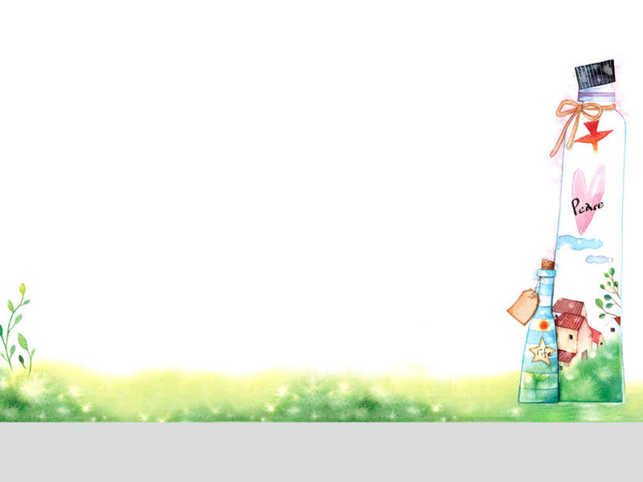

Tiết học của chúng ta đến đây là kết thúc.
Chúc các con mạnh khỏe, học tập tốt!

